Slide 1
Тропа Насти урок-размышление по произведению М.Пришвина «Кладовая солнца»
Автор: Семёнова Светлана Вениаминовна,
учитель русского языка и литературы

Slide 2
М.М.Пришвин Сказка-быль Кладовая солнца
Я ведь друзья мои пишу о природе. Сам же только о людях и думаю.
М.Пришвин

Slide 3
Цель урока:
Пройти Настиной тропой, подумать, что она потеряла и что приобрела?

Slide 4
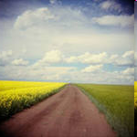
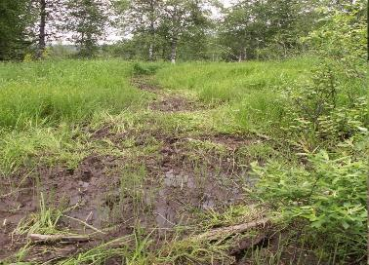
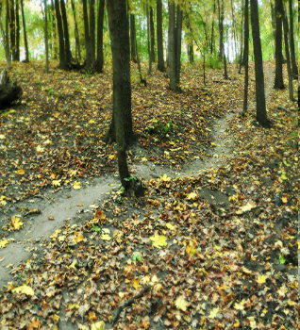
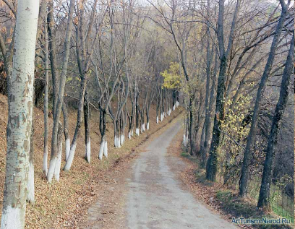

Slide 5
1 группа « Портрет Насти»
Найдите описание портрета Насти.
С помощью каких изобразительно-выразительных средств даеца это описание?
Каким символом можно изобразить Настю?

Slide 6
2 группа «Ссора Насти и Митраша у Лежачего камня» Почему дети ссорятся? Кто прав : Настя или Митраша? А на чьей стороне автор?
6

Slide 7
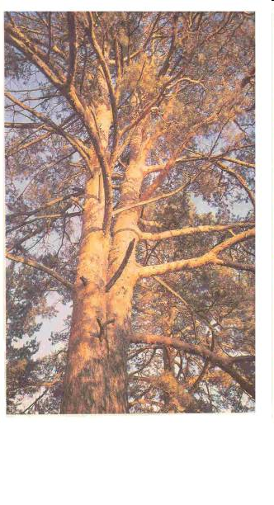
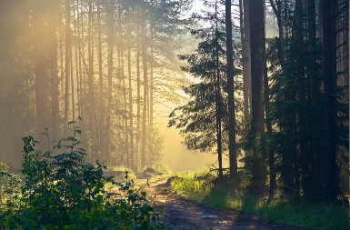
Изображение природы. Последнее предупреждение.
7

Slide 8
3 группа Настя на палестинки
Как Настя собирает ягоду?
Прочитайте отрывок «Встреча с лосем». Почему животное не испугалось Насти?
Что помогло Насте очнуться от сбора клюквы?
8

Slide 9
Встреча со змеёй
Прочитайте отрывок. Чем змея напоминает Настю?
Почему Настя чувствует себя другой?
Найдите описание пня. Что общего и что его отличает от Насти?
9

Slide 10
«Возвращение в деревню»
Что сделала Настя с клюквой, которую собрала на палестинке? Почему?

Slide 11
1гр. Что Настя потеряла?
Что приобрела ?
2гр. Что бы вы сказали Насте, если бы
встретились с ней?
3гр. Какие уроки вы вынесли из
произведения?
Вернемся к эпиграфу:
«Я ведь, друзья мои , пишу о природе. Сам же только о людях и думаю»
Как вы понимаете эти слова?

Slide 12
Домашнее задание.
Тропа Митраши.(Работа парами. Презентация)
Что заставило Митрашу пойти по неизведанной тропе? Почему он попал в беду?
Как описание природы помогает понять состояние героя?
Выберите и проиллюстрируйте понравившиеся эпизоды повести «Кладовая солнца»

